Slide 1
Day of Visitation
Sunday, 11 am
December 2, 2018
Exton
Scripture Reading: 1 Peter 2:9-17
Lectura de las Escrituras: 1 Pedro 2:9-17

Slide 2
Day of Visitation
1 Peter 2¹¹ Beloved, I urge you as aliens and strangers to abstain from fleshly lusts which wage war against the soul. ¹² Keep your behavior excellent among the Gentiles, so that in the thing in which they slander you as evildoers, they may because of your good deeds, as they observe them, glorify God in the day of visitation.
Questions:
What is the Day of Visitation? Care or Condemnation?
When is the Day of Visitation?
In what sense will they glorify God? As in Matthew 5:16 or Joshua 7:19?
Elders
The Day of Judgment
El Día de la Visitación
1 Pedro 2¹¹ Amados, yo os ruego como a extranjeros y peregrinos, que os abstengáis de los deseos carnales que batallan contra el alma. ¹² Mantened buena vuestra manera de vivir entre los gentiles, para que en lo que murmuran de vosotros como de malhechores, glorifiquen a Dios en el día de la visitación, al considerar vuestras buenas obras.
Preguntas:
¿Qué es el día de la visita? ¿Cuidado o condena?
¿Cuándo es el día de la visita?
¿En qué sentido glorificarán a Dios? ¿Como en Mateo 5:16 o Josué 7:19?
Ancianos
El dia del juicio

Slide 3
Day of Visitation
Visitation has to do with oversight
for good
for correction, even punishment
Visitation (Oversight) with respect to Elders
A Day of Visitation is coming, a Day of Reckoning
El Día de la Visitación
La visitación tiene que ver con la supervisión
para bien
para la corrección, incluso el castigo
Visitación (supervisión) con respecto a los ancianos
Se acerca un día de visitación, al día de la contabilidad

Slide 4
Visitation
episkopē
Visitación
episkopē

Slide 5
Visitation
epi skopē
over scope
“oversight”
Visitación
epi skopē
over scope
“supervisión”

Slide 6
Visitation
(Grk) Noun + Verb
With oversight, God will oversee
= “God will surely take care”
Genesis 50:24-25 (NKJV)
²⁴ And Joseph said to his brethren, “I am dying; but God will surely visit you, and bring you out of this land to the land of which He swore to Abraham, to Isaac, and to Jacob.” ²⁵ Then Joseph took an oath from the children of Israel, saying, “God
will surely visit you, and you shall carry up my
bones from here.”
episkopē
“oversight”
Visitación
(Grk) Sustantivo + Verbo
Con la supervisión, Dios supervisará
= "Dios ciertamente os cuidará"
Génesis 50:24-25
²⁴ Un día, José dijo a sus hermanos: —Yo voy a morir, pero Dios ciertamente os visitará y os hará subir de esta tierra a la tierra que juró a Abraham, a Isaac y a Jacob. ²⁵ E hizo jurar José a los hijos de Israel, diciendo:
—Dios ciertamente os visitará, y haréis llevar de aquí mis huesos.
episkopē
“supervisión”

Slide 7
Visitation
Genesis 50:24-25 (NASB)
²⁴ Joseph said to his brothers, “I am about to die, but God will surely take care of you and bring you up from this land to the land which He promised on oath to Abraham, to Isaac and to Jacob.” ²⁵ Then Joseph made the sons of Israel swear, saying, “God will surely take care of you, and you shall carry my bones up from here.”
episkopē
“oversight”
Visitación
Génesis 50:24-25
²⁴ Y José dijo a sus hermanos: Yo voy a morir, pero Dios ciertamente os cuidará y os hará subir de esta tierra a la tierra que El prometió en juramento a Abraham, a Isaac y a Jacob. ²⁵ Luego José hizo jurar a los hijos de Israel, diciendo: Dios ciertamente os cuidará, y llevaréis mis huesos de aquí.
episkopē
“supervisión”

Slide 8
Visitation
Job 29:4b
…When the friendship* of God was over my tent
episkopē
“oversight”
Job 29:4b (via the Septuagint)
…When God was keeping watch over my house
*Here, the Hebrew is not from פקד as in the other OT passages discussed
Visitación
Job 29:4b
…cuando el favor de Dios protegía mi morada
episkopē
“supervisión”
Job 29:4b (por medio de la Septuaginta)
... cuando Dios estaba vigilando mi casa

Slide 9
Visitation
Job 10:12b
…And Your care has preserved my spirit.
episkopē
“oversight”
Job 10:12b via the Septuagint
…and your oversight guarded my spirit
Not a Passive Deism
“there’s the Grand Canyon”
Visitación
Job 10:12b
…y tu cuidado ha guardado mi espíritu.
episkopē
“supervisión”
Job 10:12b por medio de la Septuaginta
y tu supervisión ha guardado mi espíritu.
No es un Deísmo pasivo
"Ahí está el Gran Cañón"

Slide 10
Visitation
Verb
Psalm 8:4 (KJV)
What is man, that thou art mindful of him?
and the son of man, that thou visitest him?
episkopē
“oversight”
Visitación
Verbo
Salmos 8:4 (RV)
¿Qué es el hombre para que tengas de él memoria, y el hijo del hombre para que lo visites?
episkopē
“supervisión”

Slide 11
Visitation
Verb
Psalm 8:4 (NASB)
What is man that You take thought of him, And the son of man that You care for him?
episkopē
“oversight”
Visitación
Verbo
Salmos 8:4 (LBLA)
¿Qué es el hombre para que de él te acuerdes, y el hijo del hombre para que lo cuides?
episkopē
“supervisión”

Slide 12
Visitation
Verb
James 1:27 (NASB)
Pure and undefiled religion in the sight of our God and Father is this: to visit orphans and widows in their distress, and to keep oneself unstained by the world.
episkopē
“oversight”
Visitación
Verbo
Santiago 1:27 (RV)
La religión pura y sin mancha delante de Dios el Padre es ésta: visitar a los huérfanos y a las viudas en sus tribulaciones y guardarse sin mancha del mundo.
episkopē
“supervisión”

Slide 13
Visitation
episkopē
“oversight”
a benevolent watching over
Visitación
episkopē
“supervisión”
un benevolente vigilando

Slide 14
Visitation
episkopē
“oversight”
but there’s another kind of visitation…
Visitación
episkopē
“supervisión”
Pero hay otro tipo de visitación...

Slide 15
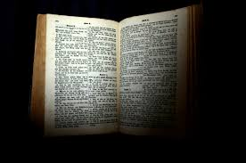
Visitation
Jeremiah 6:15 (KJV)
at the time that I visit them they shall be cast down, saith the LORD.
episkopē
“oversight”
Hebrew
(verb)פקד
Hebrew to NASB
punish
Hebrew to KJV
Jeremiah 6:15 (NASB)
At the time that I punish them, They shall be cast down," says the LORD.
visit
Septuagint
(noun) episkopē
Visitation (oversight) can be beneficial or judgmental
Visitación
Jeremías 6:15 (RV 1995)
cuando los castigue caerán, dice Jehová.
episkopē
“supervisión”
Hebreo
(verbo)פקד
Hebreo al Reina Valera
castigue
Septuaginta
(sustantivo) episkopē
La visitación (supervisión) puede ser beneficiosa o crítica
Notes:
In the Hebrew text, the last part of Jeremiah 8:12 is similar to Jeremiah 6:15. But Jer. 8:11-12 is omitted in the LXX

Slide 16
Visitation
Isaiah 10:3 (KJV)
And what will ye do in the day of visitation,
and in the desolation which shall come from far?
episkopē
“oversight”
Visitación
Isaiah 10:3 (RV 1960)
¿Y qué haréis en el día del castigo? ¿A quién os acogeréis para que os ayude, cuando venga de lejos el asolamiento?
episkopē
“supervisión”

Slide 17
Visitation
Isaiah 10:3 (NIV)
What will you do on the day of reckoning,
when disaster comes from afar?
episkopē
“oversight”
Visitación
Isaiah 10:3 (RV 1960)
¿Y qué haréis en el día del castigo? ¿A quién os acogeréis para que os ayude, cuando venga de lejos el asolamiento?
episkopē
“supervisión”

Slide 18
Visitation
Isaiah 10:3 (NASB)
Now what will you do in the day of punishment, And in the devastation which will come from afar?
episkopē
“oversight”
Visitación
Isaiah 10:3 (RV 1960)
¿Y qué haréis en el día del castigo? ¿A quién os acogeréis para que os ayude, cuando venga de lejos el asolamiento?
episkopē
“supervisión”

Slide 19
Visitation
The purpose of oversight…
Care
Correction
episkopē
“oversight”
Visitación
El propósito de la supervisión ...
Cuidado
Corrección
episkopē
“supervisión”

Slide 20
Visitation
episkopē
The purpose of oversight…
Care
Correction
episkopos
overseer
bishop
Visitación
El propósito de la supervisión ...
Cuidado
Corrección
episkopē
episkopos
overseer
obispo

Slide 21
Visitation
episkopē
The purpose of oversight…
Care
Correction
episkopos
overseer
bishop
1 Timothy 3 ¹ It is a trustworthy statement: if any man aspires to the office of overseer, it is a fine work he desires to do. ² An overseer, then, must be above reproach, the husband of one wife, temperate…
Visitación
El propósito de la supervisión ...
Cuidado
Corrección
episkopē
episkopos
overseer
obispo
1 Timoteo 3 ¹ Palabra fiel: «Si alguno anhela obispado, buena obra desea.» ² Pero es necesario que el obispo sea irreprochable, marido de una sola mujer, sobrio…

Slide 22
Visitation
episkopē
The purpose of oversight…
Care
Correction
episkopos
overseer
bishop
1 Timothy 3 ¹ It is a trustworthy statement: if any man aspires to the office of overseer, it is a fine work he desires to do. ² An overseer, then, must be above reproach, the husband of one wife, temperate…
Visitación
El propósito de la supervisión ...
Cuidado
Corrección
episkopē
episkopos
overseer
obispo
1 Timoteo 3 ¹ Palabra fiel: «Si alguno anhela obispado, buena obra desea.» ² Pero es necesario que el obispo sea irreprochable, marido de una sola mujer, sobrio…

Slide 23
Visitation
episkopē
The purpose of oversight…
Care
Correction
episkopos
overseer
bishop
1 Timothy 3 ¹ It is a trustworthy statement: if any man aspires to the office of overseer, it is a fine work he desires to do. ² An overseer, then, must be above reproach, the husband of one wife, temperate…
Visitación
El propósito de la supervisión ...
Cuidado
Corrección
episkopē
episkopos
overseer
obispo
1 Timoteo 3 ¹ Palabra fiel: «Si alguno anhela obispado, buena obra desea.» ² Pero es necesario que el obispo sea irreprochable, marido de una sola mujer, sobrio…

Slide 24
Visitation
episkopē
The purpose of oversight…
Care
Correction
episkopos
overseer
bishop
Acts 20 ¹⁷ From Miletus he sent to Ephesus and called to him the elders of the church…. ^{28 “}Be on guard for yourselves and for all the flock, among which the Holy Spirit has made you overseers, to shepherd the church of God which He purchased with His own blood.”
Visitación
El propósito de la supervisión ...
Cuidado
Corrección
episkopē
episkopos
overseer
obispo
Acts 20 ¹⁷ Enviando, pues, desde Mileto a Éfeso, hizo llamar a los ancianos de la iglesia…. ²⁸ “Por tanto, mirad por vosotros y por todo el rebaño en que el Espíritu Santo os ha puesto por obispos para apacentar la iglesia del Señor, la cual él ganó por su propia sangre.”

Slide 25
Visitation
episkopē
The purpose of oversight…
Care
Correction
episkopos
overseer
bishop
Acts 20 ¹⁷ From Miletus he sent to Ephesus and called to him the elders of the church…. ^{28 “}Be on guard for yourselves and for all the flock, among which the Holy Spirit has made you overseers, to shepherd the church of God which He purchased with His own blood.”
Visitación
El propósito de la supervisión ...
Cuidado
Corrección
episkopē
episkopos
overseer
obispo
Acts 20 ¹⁷ Enviando, pues, desde Mileto a Éfeso, hizo llamar a los ancianos de la iglesia…. ²⁸ “Por tanto, mirad por vosotros y por todo el rebaño en que el Espíritu Santo os ha puesto por obispos para apacentar la iglesia del Señor, la cual él ganó por su propia sangre.”

Slide 26
Visitation
episkopē
The purpose of oversight…
Care
Correction
episkopos
overseer
bishop
Titus 1 ⁵ For this reason I left you in Crete, that you would set in order what remains and appoint elders in every city as I directed you…
Visitación
El propósito de la supervisión ...
Cuidado
Corrección
episkopē
episkopos
overseer
obispo
Tito 1 ⁵ Por esta causa te dejé en Creta, para que corrigieras lo deficiente y establecieras ancianos en cada ciudad, así como yo te mandé

Slide 27
Visitation
episkopē
The purpose of oversight…
Care
Correction
episkopos
overseer
bishop
Titus 1 ⁵ For this reason I left you in Crete, that you would set in order what remains and appoint elders in every city as I directed you…
⁷ For the overseer must be above reproach as God’s steward…
Visitación
El propósito de la supervisión ...
Cuidado
Corrección
episkopē
episkopos
overseer
obispo
Tito 1 ⁵ Por esta causa te dejé en Creta, para que corrigieras lo deficiente y establecieras ancianos en cada ciudad, así como yo te mandé. …
⁷ Es necesario que el obispo sea irreprochable, como administrador de Dios

Slide 28
Visitation
episkopē
The purpose of oversight…
Care
Correction
episkopos
overseer
bishop
Philippians 1¹ Paul and Timothy, bond-servants of Christ Jesus, To all the saints in Christ Jesus who are in Philippi, including the overseers and deacons…
Visitación
El propósito de la supervisión ...
Cuidado
Corrección
episkopē
episkopos
overseer
obispo
Filipenses 1¹ Pablo y Timoteo, siervos de Jesucristo, a todos los santos en Cristo Jesús que están en Filipos, con los obispos y diáconos…

Slide 29
Visitation
episkopē
The purpose of oversight…
Care
Correction
episkopos
overseer
bishop
Philippians 1¹ Paul and Timothy, bond-servants of Christ Jesus, To all the saints in Christ Jesus who are in Philippi, including the overseers and deacons…
Visitación
El propósito de la supervisión ...
Cuidado
Corrección
episkopē
episkopos
overseer
obispo
Filipenses 1¹ Pablo y Timoteo, siervos de Jesucristo, a todos los santos en Cristo Jesús que están en Filipos, con los obispos y diáconos…

Slide 30
Visitation
Related verb
episkopeō
but of uncertain originality
episkopē
The purpose of oversight…
Care
Correction
episkopos
1 Peter 5 ¹ Therefore, I exhort the elders among you, as your fellow elder and witness of the sufferings of Christ, and a partaker also of the glory that is to be revealed, ² shepherd the flock of God among you, exercising oversight not under compulsion, but voluntarily, according to the will of God…
Visitación
Verbo relacionado episkopeō
pero de incierta originalidad
El propósito de la supervisión ...
Cuidado
Corrección
episkopē
episkopos
1 Pedro 5 ¹ Ruego a los ancianos que están entre vosotros, yo, anciano también con ellos y testigo de los padecimientos de Cristo, que soy también participante de la gloria que será revelada: ² apacentad la grey de Dios que está entre vosotros, cuidando de ella, no por fuerza, sino voluntariamente

Slide 31
Visitation
The purpose of oversight…
Care
Correction
Hebrews 13 ¹⁷ Obey your leaders and submit to them, for they keep watch over your souls as those who will give an account. Let them do this with joy and not with grief, for this would be unprofitable for you.
Visitación
El propósito de la supervisión ...
Cuidado
Corrección
Hebrews 13 ¹⁷ Obedeced a vuestros pastores y sujetaos a ellos, porque ellos velan por vuestras almas como quienes han de dar cuenta, para que lo hagan con alegría, sin quejarse, porque esto no os es provechoso.

Slide 32
Visitation
The purpose of oversight…
Care
Correction
Hebrews 13 ¹⁷ Obey your leaders and submit to them, for they keep watch over your souls as those who will give an account. Let them do this with joy and not with grief, for this would be unprofitable for you.
watch vigilantly
they keep watch over your souls
Visitación
El propósito de la supervisión ...
Cuidado
Corrección
Hebrews 13 ¹⁷ Obedeced a vuestros pastores y sujetaos a ellos, porque ellos velan por vuestras almas como quienes han de dar cuenta, para que lo hagan con alegría, sin quejarse, porque esto no os es provechoso.
mira vigilante
ellos velan por vuestras almas

Slide 33
Visitation
The purpose of oversight…
Care
Correction
Hebrews 13 ¹⁷ Obey your leaders and submit to them, for they keep watch over your souls as those who will give an account. Let them do this with joy and not with grief, for this would be unprofitable for you.
Obey your leaders and submit to them
Visitación
El propósito de la supervisión ...
Cuidado
Corrección
Hebrews 13 ¹⁷ Obedeced a vuestros pastores y sujetaos a ellos, porque ellos velan por vuestras almas como quienes han de dar cuenta, para que lo hagan con alegría, sin quejarse, porque esto no os es provechoso.
Obedeced a vuestros pastores y sujetaos a ellos

Slide 34
Visitation
The purpose of oversight…
Care
Correction
Do what with joy, watch, or give account?
Hebrews 13 ¹⁷ Obey your leaders and submit to them, for they keep watch over your souls as those who will give an account. Let them do this with joy and not with grief, for this would be unprofitable for you.
Let them do this with joy
Visitación
El propósito de la supervisión ...
Cuidado
Corrección
¿Hacer con alegría, mirar o dar cuenta?
Hebrews 13 ¹⁷ Obedeced a vuestros pastores y sujetaos a ellos, porque ellos velan por vuestras almas como quienes han de dar cuenta, para que lo hagan con alegría, sin quejarse, porque esto no os es provechoso.
para que lo hagan con alegría
Notes:
Elders have oversight. And as with God’s oversight, it’s not like your oversight of the grand canyon “yep, there it is”
It’s oversight with the intent of directing, correcting, etc. So elders will admonish, but also rebuke
In what realms?
Heb 13:17 “watch over your souls”
(check agrupneo)
not about the drafty windows, the carpet color, even the preacher’s pay (though they have at least as much say in all these things as anyone, except the carpet color – women often have better thoughts about such things). So then, Heb. 13:17, expect to be admonished when needed, be prepared to be corrected and take correction.

Slide 35
Visitation as a Day of Reckoning
PART 2
Sunday, 11 am
December 30, 2018
Exton
Visita Como un Día de Recuento
PART 2

Slide 36
Visitation as a Day of Reckoning
1 Peter 2¹¹ Beloved, I urge you as aliens and strangers to abstain from fleshly lusts which wage war against the soul. ¹² Keep your behavior excellent among the Gentiles, so that in the thing in which they slander you as evildoers, they may because of your good deeds, as they observe them, glorify God in the day of visitation.
Questions:
What is the Day of Visitation? Care or Condemnation?
When is the Day of Visitation?
In what sense will they glorify God? Mt. 5:26 or Joshua 7:19?
Visita Como un Día de Recuento
1 Pedro 2¹¹ Amados, yo os ruego como a extranjeros y peregrinos, que os abstengáis de los deseos carnales que batallan contra el alma. ¹² Mantened buena vuestra manera de vivir entre los gentiles, para que en lo que murmuran de vosotros como de malhechores, glorifiquen a Dios en el día de la visitación, al considerar vuestras buenas obras.
Preguntas:
¿Qué es el día de la visita? ¿Cuidado o condena?
¿Cuándo es el día de la visita?
¿En qué sentido glorificarán a Dios? ¿Como en Mateo 5:26 o Josué 7:19?

Slide 37
Visitation as a Day of Reckoning
Luke 19 (NASB) ⁴¹ When He approached Jerusalem, He saw the city and wept over it ⁴² saying, “If you had known in this day, even you, the things which make for peace! But now they have been hidden from your eyes. ⁴³ For the days will come upon you when your enemies will throw up a barricade against you, and surround you and hem you in on every side, ⁴⁴ and they will level you to the ground and your children within you, and they will not leave in you one stone upon another, because you did not recognize the time of your visitation.”
episkopē
“oversight”
Visita Como un Día de Recuento
Lucas 19 ⁴¹ Cuando llegó cerca de la ciudad, al verla, lloró por ella, ⁴² diciendo:
—¡Si también tú conocieras, a lo menos en este tu día, lo que es para tu paz! Pero ahora está encubierto a tus ojos. ⁴³ Vendrán días sobre ti cuando tus enemigos te rodearán con cerca, te sitiarán y por todas partes te estrecharán; ⁴⁴ te derribarán a tierra y a tus hijos dentro de ti, y no dejarán en ti piedra sobre piedra, por cuanto no conociste el tiempo de tu visitación.
episkopē
“oversight”

Slide 38
Visitation as a Day of Reckoning
Luke 19 (NASB) ⁴¹ When He approached Jerusalem, He saw the city and wept over it ⁴² saying, “If you had known in this day, even you, the things which make for peace! But now they have been hidden from your eyes. ⁴³ For the days will come upon you when your enemies will throw up a barricade against you, and surround you and hem you in on every side, ⁴⁴ and they will level you to the ground and your children within you, and they will not leave in you one stone upon another, because you did not recognize the time of your visitation.”
episkopē
“oversight”
Visita Como un Día de Recuento
Lucas 19 ⁴¹ Cuando llegó cerca de la ciudad, al verla, lloró por ella, ⁴² diciendo:
—¡Si también tú conocieras, a lo menos en este tu día, lo que es para tu paz! Pero ahora está encubierto a tus ojos. ⁴³ Vendrán días sobre ti cuando tus enemigos te rodearán con cerca, te sitiarán y por todas partes te estrecharán; ⁴⁴ te derribarán a tierra y a tus hijos dentro de ti, y no dejarán en ti piedra sobre piedra, por cuanto no conociste el tiempo de tu visitación.
episkopē
“oversight”

Slide 39
Visitation as a Day of Reckoning
Luke 19 (NASB) ⁴¹ When He approached Jerusalem, He saw the city and wept over it ⁴² saying, “If you had known in this day, even you, the things which make for peace! But now they have been hidden from your eyes. ⁴³ For the days will come upon you when your enemies will throw up a barricade against you, and surround you and hem you in on every side, ⁴⁴ and they will level you to the ground and your children within you, and they will not leave in you one stone upon another, because you did not recognize the time of your visitation.”
episkopē
“oversight”
had known
peace
ESV
The visitation was for peace
But they didn’t recognize it
And because of that failure,
Judgment would come
know
Visita Como un Día de Recuento
Lucas 19 ⁴¹ Cuando llegó cerca de la ciudad, al verla, lloró por ella, ⁴² diciendo:
—¡Si también tú conocieras, a lo menos en este tu día, lo que es para tu paz! Pero ahora está encubierto a tus ojos. ⁴³ Vendrán días sobre ti cuando tus enemigos te rodearán con cerca, te sitiarán y por todas partes te estrecharán; ⁴⁴ te derribarán a tierra y a tus hijos dentro de ti, y no dejarán en ti piedra sobre piedra, por cuanto no conociste el tiempo de tu visitación.
episkopē
“oversight”
La visitación fue por la paz.
Pero no lo reconocieron.
Y debido a ese fracaso,
El juicio vendría

Slide 40
Visitation as a Day of Reckoning
Isaiah 10:3 (KJV)
And what will ye do in the day of visitation,
and in the desolation which shall come from far?
Visita Como un Día de Recuento
Isaiah 10:3 (RV 1960)
¿Y qué haréis en el día del castigo? ¿A quién os acogeréis para que os ayude, cuando venga de lejos el asolamiento?

Slide 41
Visitation as a Day of Reckoning
Isaiah 10:3 (KJV)
And what will ye do in the day of visitation,
and in the desolation which shall come from far?
1 Peter 2 ¹² …they may because of your good deeds, as they observe them, glorify God in the day of visitation.
Visita Como un Día de Recuento
Isaiah 10:3 (RV 1960)
¿Y qué haréis en el día del castigo? ¿A quién os acogeréis para que os ayude, cuando venga de lejos el asolamiento?
1 Pedro 2 ¹²
…glorifiquen a Dios en el día de la visitación, al considerar vuestras buenas obras.

Slide 42
Visitation as a Day of Reckoning
Isaiah 10:3 (NIV)
What will you do on the day of reckoning,
when disaster comes from afar?
Visita Como un Día de Recuento
Isaiah 10:3 (RV 1960)
¿Y qué haréis en el día del castigo? ¿A quién os acogeréis para que os ayude, cuando venga de lejos el asolamiento?

Slide 43
Visitation as a Day of Reckoning
Isaiah 10:3 (NASB)
Now what will you do in the day of punishment, And in the devastation which will come from afar?
Visita Como un Día de Recuento
Isaiah 10:3 (RV 1960)
¿Y qué haréis en el día del castigo? ¿A quién os acogeréis para que os ayude, cuando venga de lejos el asolamiento?

Slide 44
Visitation as a Day of Reckoning
1 Peter 2¹¹ Beloved, I urge you as aliens and strangers to abstain from fleshly lusts which wage war against the soul. ¹² Keep your behavior excellent among the Gentiles, so that in the thing in which they slander you as evildoers, they may because of your good deeds, as they observe them, glorify God in the day of visitation.
Visita Como un Día de Recuento
1 Pedro 2¹¹ Amados, yo os ruego como a extranjeros y peregrinos, que os abstengáis de los deseos carnales que batallan contra el alma. ¹² Mantened buena vuestra manera de vivir entre los gentiles, para que en lo que murmuran de vosotros como de malhechores, glorifiquen a Dios en el día de la visitación, al considerar vuestras buenas obras.

Slide 45
Visitation as a Day of Reckoning
The flood
“The end of all things is near”
“When the chief shepherd shall be manifested”
“The day of the Lord will come”
1 Peter 2¹¹ Beloved, I urge you as aliens and strangers to abstain from fleshly lusts which wage war against the soul. ¹² Keep your behavior excellent among the Gentiles, so that in the thing in which they slander you as evildoers, they may because of your good deeds, as they observe them, glorify God in the day of visitation.
Visita Como un Día de Recuento
La inundación
"El fin de todas las cosas está cerca"
"Cuando el principal pastor se manifieste"
"El día del Señor vendrá"
1 Pedro 2¹¹ Amados, yo os ruego como a extranjeros y peregrinos, que os abstengáis de los deseos carnales que batallan contra el alma. ¹² Mantened buena vuestra manera de vivir entre los gentiles, para que en lo que murmuran de vosotros como de malhechores, glorifiquen a Dios en el día de la visitación, al considerar vuestras buenas obras.

Slide 46
Visitation as a Day of Reckoning
A forgotten concept?
“The day of the Lord will come”
Visita Como un Día de Recuento
¿Un concepto olvidado?
Un concepto erróneos que
solían ser populares…
"El día del Señor vendrá"
Advertencia:
en caso de arrebato, este vehículo no tendrá conductor.

Slide 47
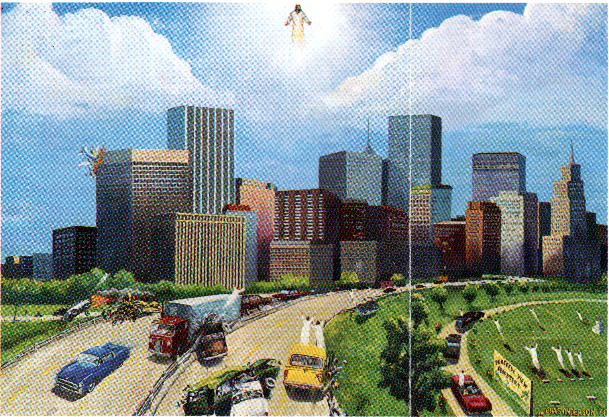
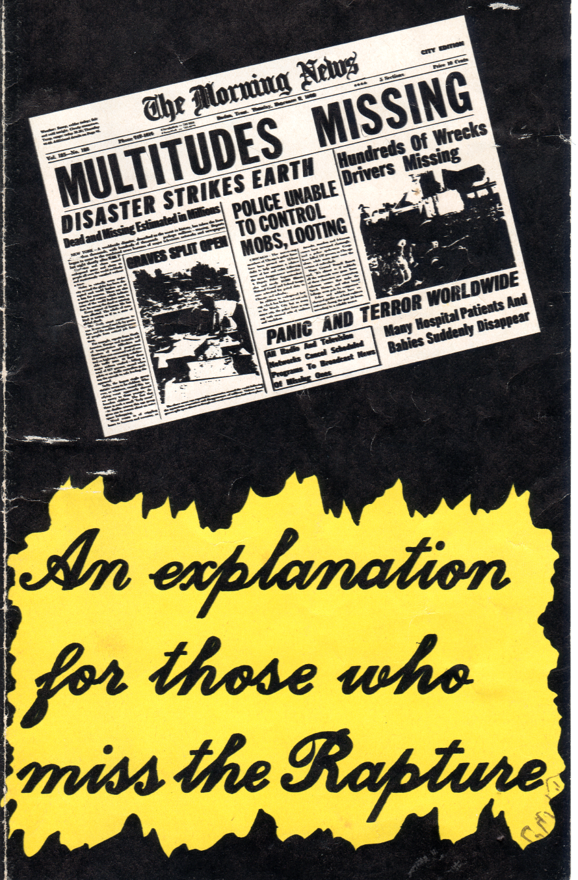
Visitation as a Day of Reckoning
But this wasn’t expected to be a day when ALL would stand in judgment before God
“The day of the Lord will come”
Visita Como un Día de Recuento
Pero no se esperaba que fuera un día en el que TODOS juzgaran a Dios
"El día del Señor vendrá"

Slide 48
Visitation as a Day of Reckoning
What do people think now?
“Not in my lifetime”
or
They have no thought of a Day of Judgment
“The day of the Lord will come”
Visita Como un Día de Recuento
¿Qué piensa la gente ahora?
"No en mi vida"
o
No han pensado en un Día del Juicio.
"El día del Señor vendrá"

Slide 49
Visitation as a Day of Reckoning
Isaiah 13 - 23
Babylon
Philistia
“The day of the Lord will come”
Moab
Syria
Ethiopia
Egypt
Tyre
Visita Como un Día de Recuento
Isaias 13 - 23
Babilonia
Filistea
"El día del Señor vendrá"
Moab
Siria
Etiopía
Egipto
Tiro

Slide 50
Visitation as a Day of Reckoning
“The day of the Lord will come”
Isaiah 13:6 Wail, for the day of the Lord is near; as destruction from the Almighty it will come!
Babylon
Isaiah 13:9 Behold, the day of the Lord comes, cruel, with wrath and fierce anger, to make the land a desolation and to destroy its sinners from it.
Philistia
Moab
Syria
Ezekiel 30:3 For the day is near, Even the day of the Lord is near; It will be a day of clouds, A time of doom for the nations.
Ethiopia
Egypt
Tyre
Visita Como un Día de Recuento
"El día del Señor vendrá"
Isaias 13:6 ¡Aullad, porque cerca está el día de Jehová! ¡Vendrá como devastación del Todopoderoso!
Babilonia
Isaias 13:9 He aquí el día de Jehová viene: día terrible, de indignación y ardor de ira, para convertir la tierra en soledad y raer de ella a sus pecadores.
Filistea
Moab
Siria
Ezeqiel 30:3 Porque cerca está el día, cerca está el día de Jehová; día de nublado, día de castigo de las naciones será.
Etiopía
Egipto
Tiro

Slide 51
Visitation as a Day of Reckoning
Ephesians 6
¹² For our struggle is … against the spiritual forces of wickedness in the heavenly places.
“The day of the Lord will come”
Isaiah 24-25
A Summary
24 ¹ Behold, the Lord lays the earth
waste, devastates it, distorts its surface and scatters its inhabitants.
²¹ So it will happen in that day, That the Lord will punish the host of heaven on high, And the kings of the earth on earth.
²² They will be gathered together Like prisoners in the dungeon, And will be confined in prison; And after many days they will be punished.
Matthew 8 ²⁹ Have You come here to torment us before the time?
Matthew 25
⁴¹ …“Depart from Me, accursed ones, into the eternal fire which has been prepared for the devil and his angels”
Jude ⁶ And angels who did not keep their own domain, but abandoned their proper abode, He has kept in eternal bonds under darkness for the judgment of the great day
2 Peter 2 ⁴ For if God did not spare angels when they sinned, but cast them into hell [Tartarus] and committed them to pits of darkness, reserved for judgment…
KJV: “shall be visited”
Visita Como un Día de Recuento
Efesios 6 ¹² porque no tenemos lucha contra sangre y carne, sino contra…huestes espirituales de maldad en las regiones celestes.
"El día del Señor vendrá"
Isaias 24-25
Un Resumen
24 ¹ He aquí que Jehová devasta la
tierra y la arrasa, trastorna su faz y hace esparcir a sus moradores.
²¹ Acontecerá en aquel día, que Jehová castigará al ejército de los cielos en lo alto y a los reyes de la tierra sobre la tierra.
²² Serán amontonados como se amontona a los encarcelados en una mazmorra, y en prisión quedarán encerrados. Y al cabo de muchos días serán castigados.
Mateo 8 ²⁹ ¿Has venido acá para atormentarnos antes de tiempo?
Mateo 25
⁴¹ … “Apartaos de mí, malditos, al fuego eterno preparado para el diablo y sus ángeles”
Judas ⁶ Y a los ángeles que no guardaron su dignidad, sino que abandonaron su propio hogar, los ha guardado bajo oscuridad, en prisiones eternas, para el juicio del gran día.
2 Pedro 2 ⁴ Dios no perdonó a los ángeles que pecaron, sino que los arrojó al infierno y los entregó a prisiones de oscuridad, donde están reservados para el juicio…

Slide 52
Visitation as a Day of Reckoning
Isaiah 24-25
A Summary
“The day of the Lord will come”
² For You have made a city into a heap, A fortified city into a ruin; A palace of strangers is a city no more, It will never be rebuilt.
25 ¹ O Lord, You are my God; I will exalt You, I will give thanks to Your name; For You have worked wonders,
Plans formed long ago, with perfect faithfulness.
Visita Como un Día de Recuento
"El día del Señor vendrá"
Isaias 24-25
Un Resumen
² Porque convertiste la ciudad en escombros, la ciudad fortificada, en ruina, y el alcázar de los extranjeros ya no será ciudad ni nunca más será reedificado.
25 ¹ Jehová, tú eres mi Dios; te exaltaré, alabaré tu nombre, porque has hecho maravillas; tus consejos antiguos son verdad y firmeza.

Slide 53
Visitation as a Day of Reckoning
Isaiah 24-25
A Summary
“The day of the Lord will come”
Matthew 25 Wedding Feast
¹⁰ …those who were ready went in with him to the wedding feast; and the door was shut.…
¹³ Be on the alert then, for you do not know the day nor the hour.
Matthew 22 Wedding Feast
I have prepared my dinner; my oxen and my fattened livestock are all butchered
vs.
Bind him hand and foot and throw him into the outer darkness; in that place there will be weeping and gnashing of teeth
Revelation 21 ⁴ and He will wipe away every tear from their eyes; and there will no longer be any death
1 Corinthians 15 ⁵⁴ But when this perishable will have put on the imperishable, and this mortal will have put on immortality, then will come about the saying that is written, “Death is swallowed up” in victory.
25 ⁶ The Lord of hosts will prepare a
lavish banquet for all peoples on this mountain; A banquet of aged wine, choice pieces with marrow, And refined, aged wine.
⁸ He will swallow up death for all time, And the Lord God will wipe tears away from all faces,
And He will remove the reproach of His people from all the earth; For the Lord has spoken.
Visita Como un Día de Recuento
"El día del Señor vendrá"
Isaias 24-25
Un Resumen
Mateo 25 Boda
¹⁰ …las que estaban preparadas entraron con él a la boda, y se cerró la puerta..…
¹³ Velad, pues, porque no sabéis el día ni la hora
Mateo 22 Boda
ya he preparado mi comida. He hecho matar mis toros y mis animales engordados
vs.
Atadlo de pies y manos y echadlo a las tinieblas de afuera; allí será el lloro y el crujir de dientes
Apocalipsis 21 ⁴ Enjugará Dios toda lágrima de los ojos de ellos; y ya no habrá más muerte
1 Corintios 15 ⁵⁴ Cuando esto corruptible se haya vestido de incorrupción y esto mortal se haya vestido de inmortalidad, entonces se cumplirá la palabra que está escrita: Sorbida es la muerte en victoria.
25 ⁶ Y Jehová de los ejércitos hará en este
monte a todos los pueblos banquete
de manjares suculentos, banquete de vinos refinados.
⁸ Destruirá a la muerte para siempre, y enjugará Jehová el Señor las lágrimas de todos los rostros y quitará la afrenta de su pueblo de toda la tierra; porque Jehová lo ha dicho.

Slide 54
Visitation as a Day of Reckoning
PART 3
Sunday, 6 pm
January 6, 2018
Exton
Visita Como un Día de Recuento
PART 3

Slide 55
Visitation as a Day of Reckoning
2 Peter 3 ³ Know this first of all, that in the last days mockers will come with their mocking, following after their own lusts, ⁴ and saying, “Where is the promise of His coming? For ever since the fathers fell asleep, all continues just as it was from the beginning of creation.” ⁵ For when they maintain this, it escapes their notice that by the word of God the heavens existed long ago and the earth was formed out of water and by water, ⁶ through which the world at that time was destroyed, being flooded with water. ⁷ But by His word the present heavens and earth are being reserved for fire, kept for the day of judgment and destruction of ungodly men.
A Judgment of the Whole World
Just Seems So Unlikely, Hard to Imagine
Visita Como un Día de Recuento
2 Pedro 3 ³ Sabed ante todo que en los últimos días vendrán burladores, andando según sus propias pasiones ⁴ y diciendo: «¿Dónde está la promesa de su advenimiento? Porque desde el día en que los padres durmieron, todas las cosas permanecen así como desde el principio de la creación.» ⁵ Estos ignoran voluntariamente que en el tiempo antiguo fueron hechos por la palabra de Dios los cielos y también la tierra, que proviene del agua y por el agua subsiste, ⁶ por lo cual el mundo de entonces pereció anegado en agua. ⁷ Pero los cielos y la tierra que existen ahora están reservados por la misma palabra, guardados para el fuego en el día del juicio y de la perdición de los hombres impíos.
Podríamos pensar, "Simplemente parece tan improbable, difícil de imaginar”
Un Juicio del Mundo Entero

Slide 56
Visitation as a Day of Reckoning
Matthew 25 ³¹ “But when the Son of Man comes in His glory, and all the angels with Him, then He will sit on His glorious throne. ³² All the nations will be gathered before Him; and He will separate them from one another, as the shepherd separates the sheep from the goats; ³³ and He will put the sheep on His right, and the goats on the left….
³⁴ “Then the King will say to those on His right, ‘Come, you who are blessed of My Father, inherit the kingdom prepared for you from the foundation of the world….”
⁴¹ “Then He will also say to those on His left, ‘Depart from Me, accursed ones, into the eternal fire which has been prepared for the devil and his angels….
⁴⁶ These will go away into eternal punishment, but the righteous into eternal life.”
A Judgment of All Nations
Visita Como un Día de Recuento
Mateo 25³¹ »Cuando el Hijo del hombre venga en su gloria y todos los santos ángeles con él, entonces se sentará en su trono de gloria, ³² y serán reunidas delante de él todas las naciones; entonces apartará los unos de los otros, como aparta el pastor las ovejas de los cabritos. ³³ Y pondrá las ovejas a su derecha y los cabritos a su izquierda…
Un Juicio de Todas las Naciones
³⁴ Entonces el Rey dirá a los de su derecha: “Venid, benditos de mi Padre, heredad el Reino preparado para vosotros desde la fundación del mundo….”
⁴¹ Entonces dirá también a los de la izquierda: “Apartaos de mí, malditos, al fuego eterno preparado para el diablo y sus ángeles….”
⁴⁶ Irán estos al castigo eterno y los justos a la vida eterna.

Slide 57
Visitation as a Day of Reckoning
John 5 ²⁵ Truly, truly, I say to you, an hour is coming and now is, when the dead will hear the voice of the Son of God, and those who hear will live. ²⁶ For just as the Father has life in Himself, even so He gave to the Son also to have life in Himself; ²⁷ and He gave Him authority to execute judgment, because He is the Son of Man.
²⁸ Do not marvel at this; for an hour is coming, in which all who are in the tombs will hear His voice, ²⁹ and will come forth; those who did the good deeds to a resurrection of life, those who committed the evil deeds to a resurrection of judgment.
contrast
A Judgment of the Dead
Visita Como un Día de Recuento
John 5 ²⁵ De cierto, de cierto os digo: Viene la hora, y ahora es, cuando los muertos oirán la voz del Hijo de Dios, y los que la oigan vivirán. ²⁶ Como el Padre tiene vida en sí mismo, así también ha dado al Hijo el tener vida en sí mismo; ²⁷ y, además, le dio autoridad de hacer juicio, por cuanto es el Hijo del hombre.
²⁸ No os asombréis de esto, porque llegará la hora cuando todos los que están en los sepulcros oirán su voz; ²⁹ y los que hicieron lo bueno saldrán a resurrección de vida; pero los que hicieron lo malo, a resurrección de condenación.
contraste
Un Juicio de los Muertos

Slide 58
Visitation as a Day of Reckoning
1 Thessalonians 4 ¹⁵ For this we say to you by the word of the Lord, that we who are alive and remain until the coming of the Lord, will not precede those who have fallen asleep. ¹⁶ For the Lord Himself will descend from heaven with a shout, with the voice of the archangel and with the trumpet of God, and the dead in Christ will rise first. ¹⁷ Then we who are alive
and remain will be caught up together with
them in the clouds to meet the Lord in the
air, and so we shall always be with the Lord.
A Judgment of the Dead
The Living Also Taken Up
Visita Como un Día de Recuento
1 Tesalonicenses 4 ¹⁵ Por lo cual os decimos esto en palabra del Señor: que nosotros que vivimos, que habremos quedado hasta la venida del Señor, no precederemos a los que durmieron. ¹⁶ El Señor mismo, con voz de mando, con voz de arcángel y con trompeta de Dios, descenderá del cielo. Entonces, los muertos en Cristo resucitarán primero. ¹⁷ Luego nosotros, los que vivimos, los que hayamos quedado, seremos arrebatados juntamente con ellos en las nubes
para recibir al Señor en el aire, y así estaremos
siempre con el Señor.
Un Juicio de los Muertos
La Vida También Tomada

Slide 59
Visitation as a Day of Reckoning
2 Thessalonians 1 ⁶ For after all it is only just for God to repay with affliction those who afflict you, ⁷ and to give relief to you who are afflicted and to us as well when the Lord Jesus will be revealed from heaven with His mighty angels in flaming fire, ⁸ dealing out retribution to those who do not know God and to those who do not obey the gospel of our Lord Jesus. ⁹ These will pay the penalty of eternal destruction, away from the presence of the Lord and from the glory of His power, ¹⁰ when He comes to be glorified in His saints on that day, and to be marveled at among all who have believed—for our testimony to you was believed.
When Jesus is Revealed
Visita Como un Día de Recuento
2 Tesalonicenses 1 ⁶ Es justo delante de Dios pagar con tribulación a los que os atribulan, ⁷ mientras que a vosotros, los que sois atribulados, daros reposo junto con nosotros, cuando se manifieste el Señor Jesús desde el cielo con los ángeles de su poder, ⁸ en llama de fuego, para dar retribución a los que no conocieron a Dios ni obedecen al evangelio de nuestro Señor Jesucristo. ⁹ Estos sufrirán pena de eterna perdición, excluidos de la presencia del Señor y de la gloria de su poder, ¹⁰ cuando venga en aquel día para ser glorificado en sus santos y ser admirado en todos los que creyeron; y vosotros habéis creído en nuestro testimonio.
Cuando Jesús es revelado

Slide 60
Visitation as a Day of Reckoning
Revelation 20 ¹¹ Then I saw a great white throne and Him who sat upon it, from whose presence earth and heaven fled away, and no place was found for them. ¹² And I saw the dead, the great and the small, standing before the throne, and books were opened; and another book was opened, which is the book of life; and the dead were judged from the things which were written in the books, according to their deeds. ¹³ And the sea gave up the dead which were in it, and death and Hades gave up the dead which were in them; and they were judged, every one of them according to their deeds. ¹⁴ Then death and Hades were thrown into the lake of fire. This is the second death, the lake of fire. ¹⁵ And if anyone’s name was not found written in the book of life, he was thrown into the lake of fire.
A Judgment of the Dead
Visita Como un Día de Recuento
Apocalipsis 20 ¹¹ Vi un gran trono blanco y al que estaba sentado en él, de delante del cual huyeron la tierra y el cielo y ningún lugar se halló ya para ellos. ¹² Y vi los muertos, grandes y pequeños, de pie ante Dios. Los libros fueron abiertos, y otro libro fue abierto, el cual es el libro de la vida. Y fueron juzgados los muertos por las cosas que estaban escritas en los libros, según sus obras. ¹³ El mar entregó los muertos que había en él, y la muerte y el Hades entregaron los muertos que había en ellos, y fueron juzgados cada uno según sus obras. ¹⁴ La muerte y el Hades fueron lanzados al lago de fuego. Ésta es la muerte segunda. ¹⁵ El que no se halló inscrito en el libro de la vida, fue lanzado al lago de fuego.
Un Juicio de los Muertos

Slide 61
Visitation as a Day of Reckoning
The Universal Day of Judgment
Visita Como un Día de Recuento
El Día Universal del Juicio

Slide 62
A Day of Realization, A Day when Every Knee will Bow
The Universal Day of Judgment
A Day of Realization
Romans 14 ¹⁰…For we will all stand before the judgment seat of God.¹¹ For it is written,
“As I live, says the Lord, every knee shall bow to Me, And every tongue shall give praise to God.”
From Isaiah 45:23
Context: God vs. Idols (false gods)
Un Día de Realización, Un Día Cuando Se Doblará Toda Rodilla
El Día Universal del Juicio
Un Día de Realización
Romanos 14 ¹⁰…F porque todos compareceremos ante el tribunal de Cristo, ¹¹ pues escrito está:
«Vivo yo, dice el Señor, que ante mí se doblará toda rodilla, y toda lengua confesará a Dios.»
De Isaías 45:23
Contexto: Dios contra ídolos (dioses falsos)

Slide 63
The Tower of Babel
Not Just Something That Happened
There is a Purpose to the Story
Notice how Eber is introduced Genesis 10:21
cf. Genesis 14:13
Notice how Peleg is introduced Genesis 10:25
See Psalm 55:9
La Torre de Babel

Slide 64
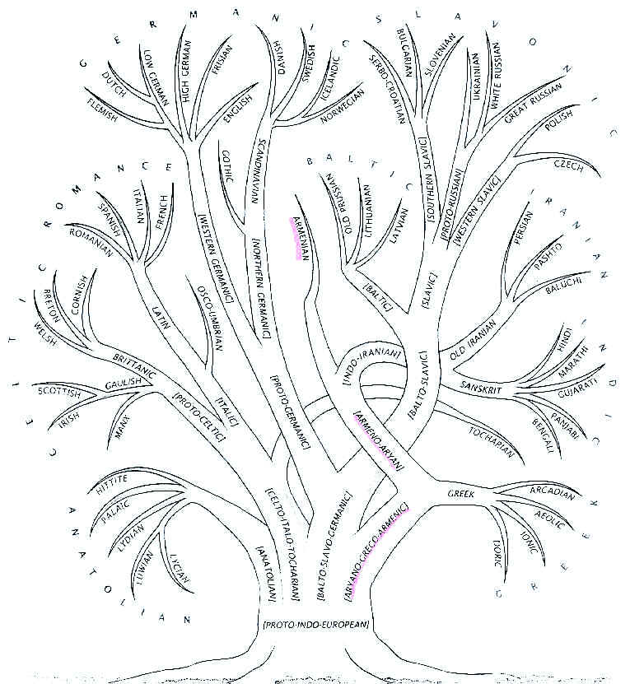
Dutch
Danish
Swedish
Great Russian
Slovenian
Low German
Bulgarian
Norwegian
Flemish
English
Ukranian
Icelandic
Polish
High German
White Russian
Serbo Croatian
Czech
Italian
Gothic
Lithuanian
French
Latvian
Pashto
Spanish
Old Prussian
Persian
Baluchi
Romanian
Cornish
Breton
Marathi
Latin
Old Iranian
Hindi
Welsh
Gujarati
Gaulish
Scottish
Brittanic
Sanskrit
Panjabi
Irish
Manx
Bengali
Hittite
Arcadian
Greek
Lydian
Aeolic
Lycian
Ionic
Doric

Slide 65
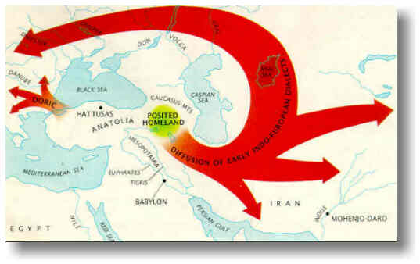
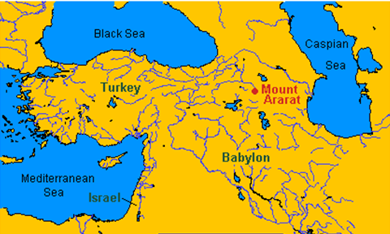
POSITED
HOMELAND
“THE EARLY HISTORY OF INDO-EUROPEAN LANGUAGES“
by THOMAS V. Gamkrelidze and V. V. IVANOV
SCIENTIFIC AMERICAN, March 1990, pp. 110-116

Slide 66
“…the only thing known for certain is that the proto language must have been differentiated into unconnected daughter dialects by the late 3rd millennium BC.”
WIKIPEDIA
“THE EARLY HISTORY OF INDO-EUROPEAN LANGUAGES“
by THOMAS V. Gamkrelidze and V. V. IVANOV
SCIENTIFIC AMERICAN, March 1990, pp. 110-116

Slide 67
Genesis 11 (The Tower of Babel)
11¹ the whole earth
11⁴ They said, “Come, let us build for ourselves a city, and a tower whose top will reach into heaven, and let us make for ourselves a name”
11⁸ So the Lord scattered them abroad from there over the face of the whole earth; and they stopped building the city.
Génesis 11 (La torre de Babel)
11¹ toda la tierra
11⁴ Después dijeron: “Vamos, edifiquémonos una ciudad y una torre cuya cúspide llegue al cielo; y hagámonos un nombre”
11⁸ Así los esparció Jehová desde allí sobre la faz de toda la tierra, y dejaron de edificar la ciudad.
Isaiah 13-23
10¹² So it will be that when the Lord has completed all His work on Mount Zion and on Jerusalem, He will say, “I will punish the fruit of the arrogant heart of the king of Assyria and the pomp of his haughtiness.”
13¹¹ Thus I will punish the world for its evil and the wicked for their iniquity; I will also put an end to the arrogance of the proud And abase the haughtiness of the ruthless.
13¹⁹ And Babylon, the beauty of kingdoms, the glory of the Chaldeans’ pride
16⁶ We have heard of the pride of Moab, an excessive pride; Even of his arrogance, pride, and fury; His idle boasts are false.
23⁹ The Lord of hosts has planned it, to defile the pride of all beauty, To despise all the honored of the earth.
Isaias 13-23
10¹² …después que el Señor haya acabado toda su obra en el monte Sión y en Jerusalén,” castigará el fruto de la soberbia del corazón del rey de Asiria y la arrogante altivez de sus ojos.”
13¹¹ Castigaré al mundo por su maldad y a
los impíos por su iniquidad; haré que cese
la arrogancia de los soberbios y humillaré la altivez de los tiranos.
13¹⁹ Y Babilonia, hermosura de reinos, gloria y orgullo de los caldeos
16⁶ Hemos oído de la soberbia de Moab; muy grandes son su soberbia, su arrogancia y su altivez; pero sus mentiras no serán firmes.
23⁹ Jehová de los ejércitos lo decretó para envilecer la soberbia de todo esplendor y para humillar a todos los ilustres de la tierra.
13¹¹ Thus I will punish the world for its evil and the wicked for their iniquity; I will also put an end to the arrogance of the proud And abase the haughtiness
13¹¹ Castigaré al mundo por su maldad y a
los impíos por su iniquidad; haré que cese
la arrogancia de los soberbios y humillaré la altivez
Isaiah 24-25
24¹ Behold, the Lord lays the earth waste, devastates it, distorts its surface and scatters its inhabitants.
25² For You have made a city into a heap, A fortified city into a ruin; A palace of strangers is a city no more, It will never be rebuilt.
Isaias 24-25
24¹ He aquí que Jehová devasta la tierra y la arrasa, trastorna su faz y hace esparcir a sus moradores.
25² Porque convertiste la ciudad en escombros, la ciudad fortificada, en ruina, y el alcázar de los extranjeros ya no será ciudad ni nunca más será reedificado.

Slide 68
As a Thief in the Night
2 Peter 3 ¹⁰ But the day of the Lord will come like a thief, in which the heavens will pass away with a roar and the elements will be destroyed with intense heat, and the earth and its works will be burned up.
Como Ladrón en la Noche
2 Pedro 3 ¹⁰ Pero el día del Señor vendrá como ladrón en la noche. Entonces los cielos pasarán con gran estruendo, los elementos ardiendo serán deshechos y la tierra y las obras que en ella hay serán quemadas.

Slide 69
As a Thief in the Night
1 Thessalonians 5 ² For you yourselves know full well that the day of the Lord will come just like a thief in the night. ³ While they are saying, “Peace and safety!” then destruction will come upon them suddenly like labor pains upon a woman with child, and they will not escape. ⁴ But you, brethren, are not in darkness, that the day would overtake you like a thief; ⁵ for you are all sons of light and sons of day. We are not of night nor of darkness
Como Ladrón en la Noche
1 Tesalonicenses 5 ² porque vosotros sabéis perfectamente que el día del Señor vendrá así como ladrón en la noche. ³ Cuando digan: «Paz y seguridad», entonces vendrá sobre ellos destrucción repentina, como los dolores a la mujer encinta, y no escaparán. ⁴ Pero vosotros, hermanos, no estáis en tinieblas, para que aquel día os sorprenda como ladrón. ⁵ Porque todos vosotros sois hijos de luz e hijos del día; no somos de la noche ni de las tinieblas.

Slide 70
The Conclusion…
1 Thessalonians 5 ² For you yourselves know full well that the day of the Lord will come just like a thief in the night. ³ While they are saying, “Peace and safety!” then destruction will come upon them suddenly like labor pains upon a woman with child, and they will not escape. ⁴ But you, brethren, are not in darkness, that the day would overtake you like a thief; ⁵ for you are all sons of light and sons of day. We are not of night nor of darkness
La Conclusión…
1 Tesalonicenses 5 ² porque vosotros sabéis perfectamente que el día del Señor vendrá así como ladrón en la noche. ³ Cuando digan: «Paz y seguridad», entonces vendrá sobre ellos destrucción repentina, como los dolores a la mujer encinta, y no escaparán. ⁴ Pero vosotros, hermanos, no estáis en tinieblas, para que aquel día os sorprenda como ladrón. ⁵ Porque todos vosotros sois hijos de luz e hijos del día; no somos de la noche ni de las tinieblas.

Slide 71
The Conclusion…
1 Thessalonians 5 ² For you yourselves know full well that the day of the Lord will come just like a thief in the night. ³ While they are saying, “Peace and safety!” then destruction will come upon them suddenly like labor pains upon a woman with child, and they will not escape. ⁴ But you, brethren, are not in darkness, that the day would overtake you like a thief; ⁵ for you are all sons of light and sons of day. We are not of night nor of darkness; ⁶ so then let us not sleep as others do, but let us be alert and sober.
La Conclusión…
1 Tesalonicenses 5 ² porque vosotros sabéis perfectamente que el día del Señor vendrá así como ladrón en la noche. ³ Cuando digan: «Paz y seguridad», entonces vendrá sobre ellos destrucción repentina, como los dolores a la mujer encinta, y no escaparán. ⁴ Pero vosotros, hermanos, no estáis en tinieblas, para que aquel día os sorprenda como ladrón. ⁵ Porque todos vosotros sois hijos de luz e hijos del día; no somos de la noche ni de las tinieblas. ⁶ Por tanto, no durmamos como los demás, sino vigilemos y seamos sobrios.

Slide 72
The Conclusion…
2 Peter 3 ¹⁰ But the day of the Lord will come like a thief, in which the heavens will pass away with a roar and the elements will be destroyed with intense heat, and the earth and its works will be burned up. ¹¹ Since all these things are to be destroyed in this way, what sort of people ought you to be in holy conduct and godliness, ¹² looking for and hastening the coming of the day of God, because of which the heavens will be destroyed by burning, and the elements will melt with intense heat!
what sort of people ought you to be in holy conduct and godliness
Como Ladrón en la Noche
2 Pedro 3 ¹⁰ Pero el día del Señor vendrá como ladrón en la noche. Entonces los cielos pasarán con gran estruendo, los elementos ardiendo serán deshechos y la tierra y las obras que en ella hay serán quemadas. ¹¹ Puesto que todas estas cosas han de ser deshechas, ¡cómo no debéis vosotros andar en santa y piadosa manera de vivir, ¹² esperando y apresurándoos para la venida del día de Dios, en el cual los cielos, encendiéndose, serán deshechos, y los elementos, siendo quemados, se fundirán!
¡cómo no debéis vosotros andar en santa y piadosa manera de vivir!

Slide 73
The Conclusion…
2 Peter 3 ¹⁰ But the day of the Lord will come like a thief, in which the heavens will pass away with a roar and the elements will be destroyed with intense heat, and the earth and its works will be burned up. ¹¹ Since all these things are to be destroyed in this way, what sort of people ought you to be in holy conduct and godliness, ¹² looking for and hastening the coming of the day of God, because of which the heavens will be destroyed by burning, and the elements will melt with intense heat! ¹³ But according to His promise we are looking for new heavens and a new earth, in which righteousness dwells.
what sort of people ought you to be in holy conduct and godliness
Como Ladrón en la Noche
2 Pedro 3 ¹⁰ Pero el día del Señor vendrá como ladrón en la noche. Entonces los cielos pasarán con gran estruendo, los elementos ardiendo serán deshechos y la tierra y las obras que en ella hay serán quemadas. ¹¹ Puesto que todas estas cosas han de ser deshechas, ¡cómo no debéis vosotros andar en santa y piadosa manera de vivir, ¹² esperando y apresurándoos para la venida del día de Dios, en el cual los cielos, encendiéndose, serán deshechos, y los elementos, siendo quemados, se fundirán!
¹³ Pero nosotros esperamos, según sus promesas, cielos nuevos y tierra nueva, en los cuales mora la justicia.
¡cómo no debéis vosotros andar en santa y piadosa manera de vivir!

Slide 74
The Conclusion…
1 Peter 2 ⁹ But you are a chosen race, a royal priesthood, a holy nation, a people for his own possession, that you may proclaim the excellencies of him who called you out of darkness into his marvelous light. ¹⁰ Once you were not a people, but now you are God's people; once you had not received mercy, but now you have received mercy.
¹¹ Beloved, I urge you as sojourners and exiles to abstain from the passions of the flesh, which wage war against your soul. ¹² Keep your conduct among the Gentiles honorable, so that when they speak against you as evildoers, they may see your good deeds and glorify God on the day of visitation.
what sort of people ought you to be in holy conduct and godliness?
Como Ladrón en la Noche
1 Peter 2 ⁹ Pero vosotros sois linaje escogido, real sacerdocio, nación santa, pueblo adquirido por Dios, para que anunciéis las virtudes de aquel que os llamó de las tinieblas a su luz admirable. ¹⁰ Vosotros que en otro tiempo no erais pueblo, ahora sois pueblo de Dios; en otro tiempo no habíais alcanzado misericordia, ahora habéis alcanzado misericordia.
¹¹ Amados, yo os ruego como a extranjeros y peregrinos, que os abstengáis de los deseos carnales que batallan contra el alma. ¹² Mantened buena vuestra manera de vivir entre los gentiles, para que en lo que murmuran de vosotros como de malhechores, glorifiquen a Dios en el día de la visitación, al considerar vuestras buenas obras.
¡cómo no debéis vosotros andar en santa y piadosa manera de vivir!

Slide 76
Unused slides…

Slide 77
Visitation as a Day of Reckoning
Luke 19 (NASB) ⁴¹ When He approached Jerusalem, He saw the city and wept over it ⁴² saying, “If you had known in this day, even you, the things which make for peace! But now they have been hidden from your eyes. ⁴³ For the days will come upon you when your enemies will throw up a barricade against you, and surround you and hem you in on every side, ⁴⁴ and they will level you to the ground and your children within you, and they will not leave in you one stone upon another, because you did not recognize the time of your visitation.”
episkopē
“oversight”
egnōs
The visitation was for peace
But they didn’t recognize it
And because of that failure,
Judgment would come
egnōs
Visita Como un Día de Recuento
Lucas 19 ⁴¹ Cuando llegó cerca de la ciudad, al verla, lloró por ella, ⁴² diciendo:
—¡Si también tú conocieras, a lo menos en este tu día, lo que es para tu paz! Pero ahora está encubierto a tus ojos. ⁴³ Vendrán días sobre ti cuando tus enemigos te rodearán con cerca, te sitiarán y por todas partes te estrecharán; ⁴⁴ te derribarán a tierra y a tus hijos dentro de ti, y no dejarán en ti piedra sobre piedra, por cuanto no conociste el tiempo de tu visitación.
episkopē
“oversight”

Slide 78
Genesis 11 (The Tower of Babel)
11:1 the whole earth
11:4 They said, “Come, let us build for ourselves a city, and a tower whose top will reach into heaven, and let us make for ourselves a name”
11:8 So the Lord scattered them abroad from there over the face of the whole earth; and they stopped building the city.
Isaiah 13-23
10:12 So it will be that when the Lord has completed all His work on Mount Zion and on Jerusalem, He will say, “I will punish the fruit of the arrogant heart of the king of Assyria and the pomp of his haughtiness.”
13:11 Thus I will punish the world for its evil And the wicked for their iniquity; I will also put an end to the arrogance of the proud And abase the haughtiness of the ruthless.
13:19 And Babylon, the beauty of kingdoms, the glory of the Chaldeans’ pride
16:6 We have heard of the pride of Moab, an excessive pride; Even of his arrogance, pride, and fury; His idle boasts are false.
23:9 The Lord of hosts has planned it, to defile the pride of all beauty, To despise all the honored of the earth.
Thus I will punish the world
an end to the arrogance of the proud And abase the haughtiness of the ruthless.
Isaiah 24-25
24:1 Behold, the Lord lays the earth waste, devastates it, distorts its surface and scatters its inhabitants.
25:2 For You have made a city into a heap, A fortified city into a ruin; A palace of strangers is a city no more, It will never be rebuilt.

